Slide 1



ithub.ru
Алгоритмы
и структуры данных
Линейные структуры данных – очередь, дек

Slide 2

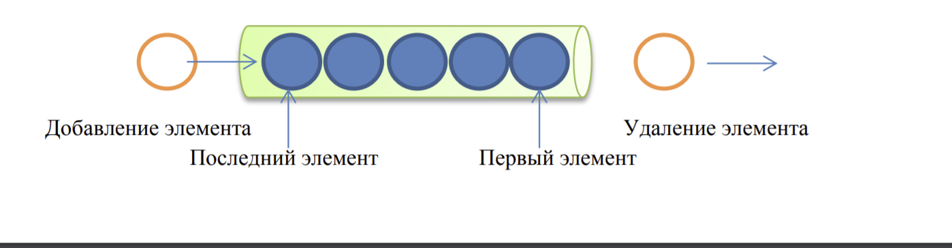
Алгоритмы и структуры данных. Очередь
ithub.ru
Очередь (queue) – линейная структура данных, позволяющая добавлять элементы в конец (хвост, tail) и удалять элементы в начале (голове, head)
Очередь работает по FIFO (First In First Out, первым пришел – первым ушел ).
Очереди используются в программировании сетей, операционных систем и других ситуациях, в которых различные процессы должны разделять ресурсы, такие как процессорное время. Цикл событий веб-браузера, который обрабатывает события (клики и т.д.), использует очередь для обработки данных

Slide 3

Алгоритмы и структуры данных. Очередь (реализация)
ithub.ru
Методы
вставка в конец (enqueue) за О(1)
удаление в начале (dequeue) за О(1)
Реализация
Массив: из очереди удаляется первый элемент – чтобы не сдвигать все элементы, отдельно храним указатель на голову; при удалении элементов очередь «ползет» дальше от начала массива – чтобы не происходил выход за пределы массива, замкнем его в кольцо.
односвязный список

Slide 4

Алгоритмы и структуры данных. Очередь (реализация)
ithub.ru
Реализация в Python:
list (методы insert (0,item), pop, либо append, pop(0))
collections.deque (методы append, leftpop)
queue.Queue (методы put, get) – эта реализация очереди в стандартной библиотеке является синхронизированной и предоставляет блокировку семантики для поддержки нескольких конкурирующих производителей и потребителей
multiprocessing.Queue (методы put, get) - это реализация очереди с разделенными функциями, которые позволяет находящимся в очереди объектам быть обработанными параллельно несколькими одновременно работающими процессами.
from collections import deque
q = deque()
The best

Slide 5
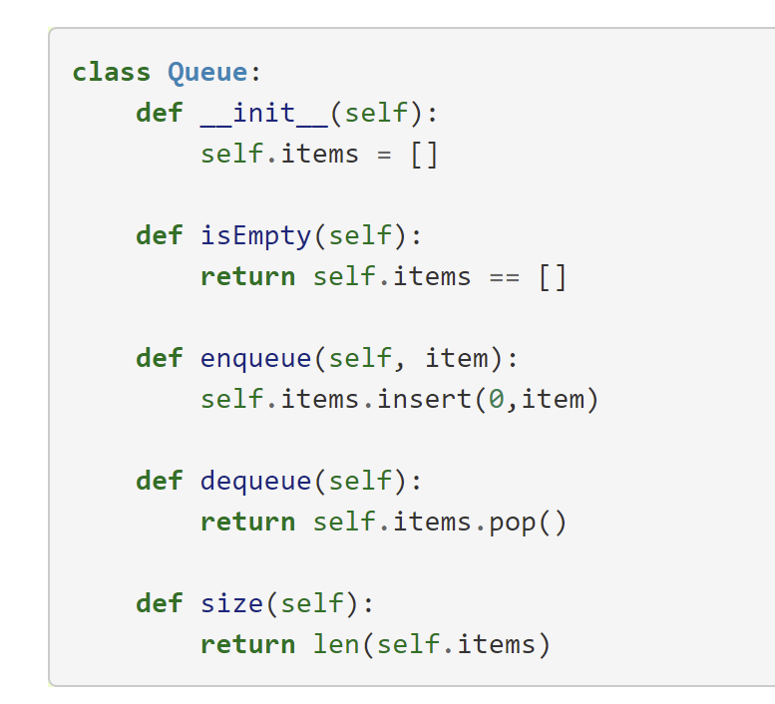
Алгоритмы и структуры данных. Очередь (реализация)
Недостаток:
постановка в очередь за O(n)
List оптимизированы для быстрых операций фиксированной длины и требуют затрат на перемещение O(n) для операций pop (0) и insert (0, x)

Slide 6
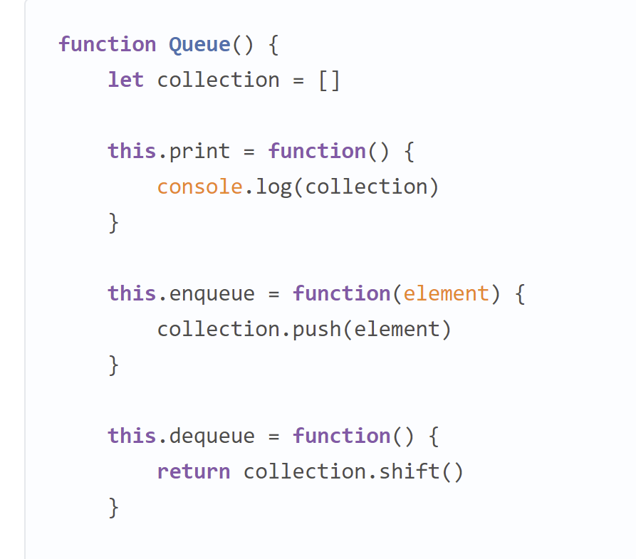

Алгоритмы и структуры данных. Очередь (реализация)
ithub.ru
Реализация в JS с помощью массива: методы push и shift, либо unshift и pop.

Slide 7
Алгоритмы и структуры данных. Задачи
ithub.ru
1. Планирование встреч
Написать планирование встреч – сохранять информацию о некотором количестве встреч, по мере прохождения каждой встречи она удаляется из списка.
2. Списки классов
Вход: в строке записаны номер класса (9, 10 или 11) и фамилия ученика в произвольном порядке. Вывести сначала учеников 9 класса, потом 10, потом 11 (порядок фамилий не менять)
3. Игра в пьяницу
Написать программу, которая моделирует игру в пьяницу.
Игра в пьяницу: карточная колода раздается поровну двум игрокам, они вскрывают по одной верхней карте, и тот, чья карта старше, забирает себе обе вскрытые карты и кладет под низ своей колоды. Тот, кто остается без карт — проигрывает.
Моделируем: в игре 10 карт – 0, 1, 2, 3, … 9, большая карта побеждает меньшую, карта со значением 0 побеждает карту 9 (и только её).
На вход: 2 строки по 5 чисел, разделенных пробелами (соотв. карты 1-го и 2-го игроков). Карты перечислены сверху вниз, т. е. каждая строка начинается с той карты, которая будет открыта первой. Программа должна определить, кто выигрывает при данной раздаче, и вывести слово first или second и количество ходов до победы

Slide 8
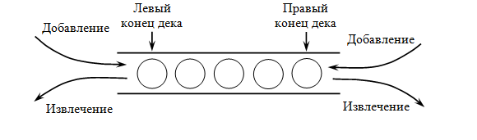
Алгоритмы и структуры данных. Дек
ithub.ru
Дек (deque) — абстрактный тип данных, представляющий собой список элементов, в которой элементы можно добавлять и удалять как в начало, так и в конец
(очередь + стек)
Методы АТД Дек:
Push_front – добавить в начало дека новый элемент
Push_back – добавить в конец дека новый элемент
Pop_front – извлечь из дека первый элемент
Pop_back – извлечь из дека последний элемент
Front – узнать значение первого элемента (не удаляя)
Back – узнать значение последнего элемента (не удаляя)
Size – вывести количество элементов в деке
Clear – очистить дек
Реализация – линейный двусвязный список

Slide 9

Вместе мы можем больше
Ithub.ru

